Slide 1
DEPARTAMENTO DE CIENCIAS DE LA ENERGÍA Y MECÁNICA
PROYECTO DE TITULACIÓN PREVIO A LA OBTENCIÓN DEL TÍTULO DE INGENIERIO EN MECATRÓNICA
TEMA:
DISEÑO Y CONSTRUCCIÓN
DE UN PROTOTIPO DE PLATAFORMA ROBÓTICA MÓVIL
PARA APLICACIONES EN SEGURIDAD
REALIZADO POR :
Luis Felipe Cano Restrepo
DIRECTOR:
MSc. David Loza Matovelle

Slide 2
CONTENIDO
Introducción y Justificación
Objetivos
Diseño
Construcción e implementación
Pruebas y Resultados
Conclusiones, Recomendaciones y Trabajos Futuros
Antecedentes

Slide 3
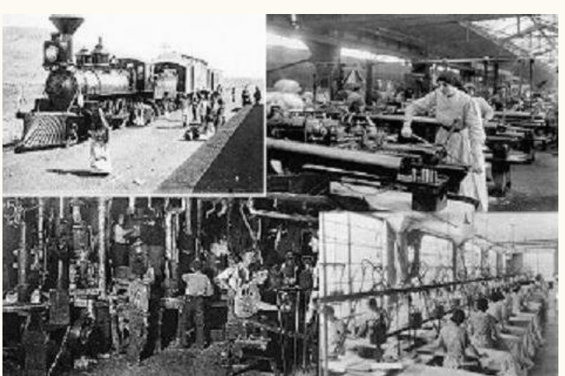
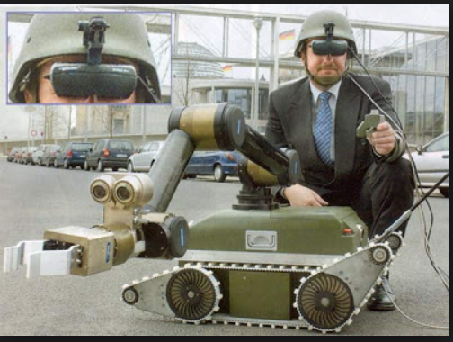
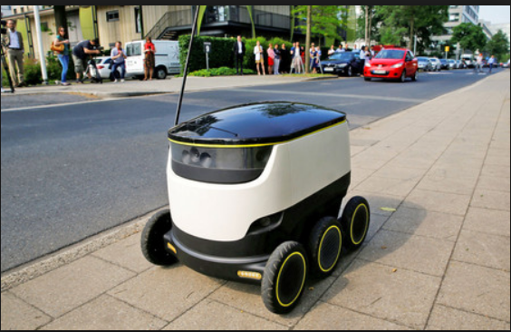
ROBOT MÓVIL
Notes:
Se puede considerar un robot móvil a cualquier maquinaria con la posibilidad de desplazarse en uno o varios medios sean estos acuático, terrestre, aéreo, la cual pude ser teleoperada o autónoma.

Slide 4
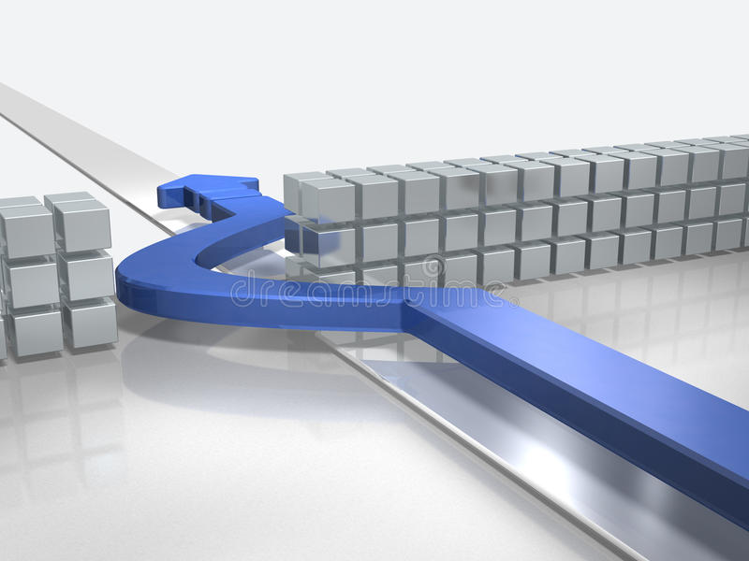
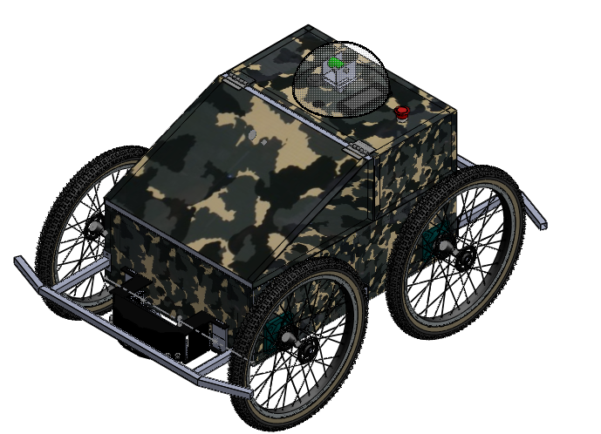
JUSTIFICACIÓN
CICTE
Notes:
Dotar al cicte de una Herramienta robótica móvil capaz de desenvolverse en diversos terrenos irregulares con la capacidad de evadir o superar obstáculos presentes en su ruta, mediante la implementación de un sistema de control que le permita desplazarse a un punto deseado.

Slide 5
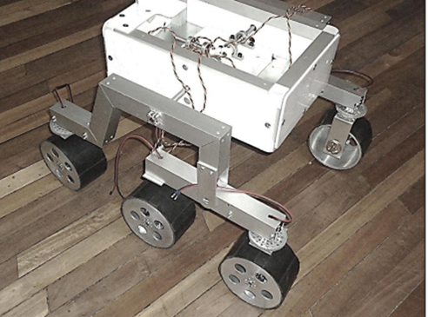
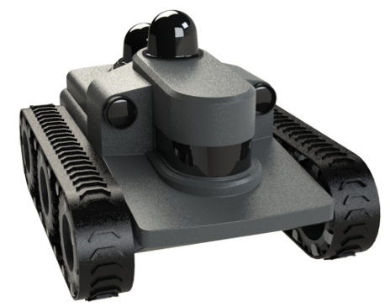
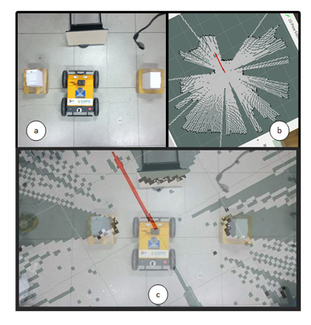
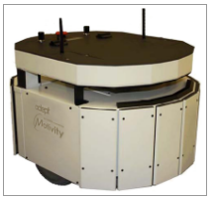
ANTECEDENTES
Robot de vigilancia de seguridad Argos
ROCKER-BOGIE
Fuente: (Ingeniería de Procesos y Producto I-MAS ,2010).
Fuente: (Quezada Cepeda, 2014)
PatrolBot
GO-REX
Fuente: (Ingeniería de Procesos y Producto I-MAS ,2010).
Fuente: (Obando Maldonado & Garzón Jaramillo, 2016)
Notes:
sistema de navegación y cálculo de rutas automático, reconocimiento de personas, generación de escenarios, mapas 3D en tiempo real, y visión de 360 grados.
puede escanear edificios, crear mapas del entorno y navegarlos de forma autónoma usando un sensor láser
donde sus dos brazos basculantes conectados mediante un mecanismo diferencial lo ayudan a la movilidad en terrenos irregulares

Slide 6
OBJETIVO GENERAL
Diseñar y construir un prototipo de plataforma robótica móvil para exteriores con aplicaciones en al área de seguridad, la cual permita el monitoreo de un perímetro mediante navegación reactiva.

Slide 7
OBJETIVOS
Analizar el comportamiento de los elementos mecánicos diseñados frente a esfuerzos teóricos.
Utilizar software de código abierto para implementar el sistema de control de la plataforma robótica móvil.
Determinar el conjunto de sensores internos que permitan realizar odometría y el conjunto de sensores externos que permitan monitorear el entorno.
Implementar un sistema de control que permita a la plataforma trasladarse de un punto a otro autónomamente.
Evaluar el funcionamiento de la plataforma robótica móvil de exteriores en terrenos irregulares tales como: Tierra, Cemento, gradas, césped, etc.

Slide 8
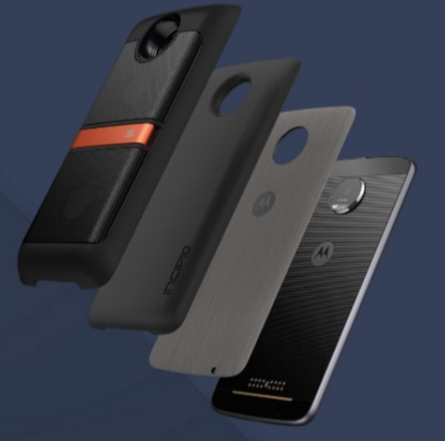
Diseño
Identificar Necesidades
Transformarlas a un lenguaje técnico
Evaluación de los hitos a cumplir
Generación de módulos
Concepto final

Slide 9
Diseño
N° | REQUERIMIENTOS
1 | No debe ingresar agua al interior del robot móvil
2 | Chasis fuerte y robusto
3 | Fácil acceso a los dispositivos interno
4 | Buena transmisión mecánica
5 | Gran potencia de tracción
6 | Materiales resistentes al ambiente
7 | Control remoto
8 | Transmisión de datos en tiempo real
9 | Evitar obstáculos
10 | Software de control de uso libre
11 | Ubicación
12 | Capacidad de vigilar un perímetro
13 | Fácil mantenimiento
14 | Presentación
15 | La plataforma trabaje en diferentes terrenos
HITOS | CARACTERÍSTICAS TÉCNICAS | PORCENTAJE DE PONDERACIÓN
1 | Estructura sellada e impermeable | 13,83
2 | Materiales resistentes a impacto | 10,62
3 | Software de programación robótica de acceso libre | 9,62
4 | Diámetros de ruedas y distancia entre ejes acorde a las dimensiones del robot móvil | 9,16
5 | Motores de alto torque | 8,43
6 | Capacidad de desensamble de los elementos internos y externos | 8,33
7 | Transmisor de video, posición, en tiempo real | 7,97
8 | Odometría, Sensor de posición global | 7,60
9 | Dispositivos internos ubicados en posiciones accesibles | 7,51
10 | Tracción en las 4 llantas | 7,33
11 | Alcance de tele operación | 6,87
12 | Sensor de detección de objetos | 6,41
13 | Baterías capaces de abastecer todo el sistema | 4,67

Slide 10
Módulos
2. Estructura
3. Ubicación, procesamiento y adquisición de datos
4. Comunicación
5. Suministro de energía
6. Monitoreo y seguridad
1.Locomoción
7.Navegación Reactiva

Slide 11
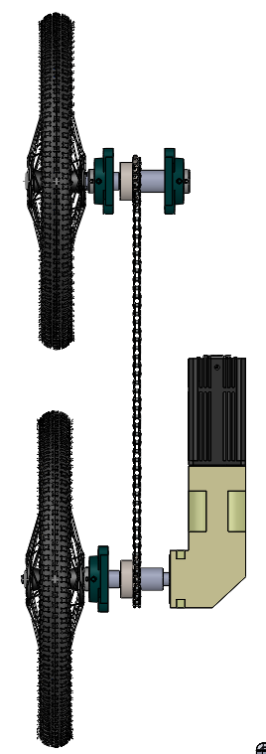
MÓDULO 1
Ruedas Rin N# 20
Cadena N#40
Piñón 17
Caja de reducción 1:10
Chumaceras de pared
Motor SM34505D
Notes:
La opción para la ruedas es la rueda de bicicleta debido a su relación peso resistencia entre 90 y 136 kg,, además se puede encontrar una gran variedad de diámetros, mientras mayor sea el diámetro mayor posibilidad de sortear obstáculos como baches o gradas tendrá la plataforma móvil,
Cadena
Ahorra espacio, reduce los costes de energía, es duradera, no permite deslizamientos, absorbe vibraciones, el costo de mantenimiento es bajo.

Slide 12
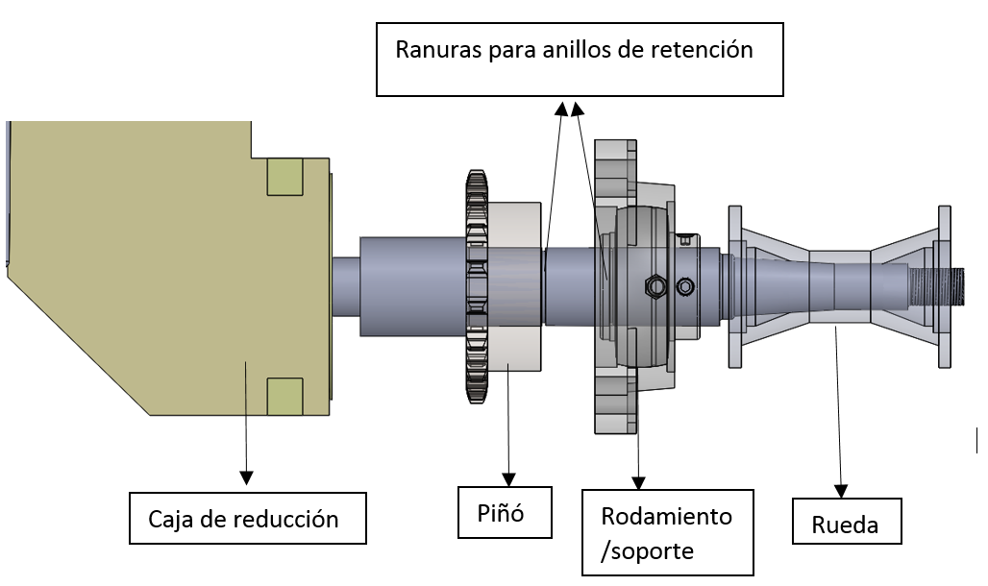
Notes:
Sodeberg conservado, más caro, más pesado, más robusto.

Slide 13
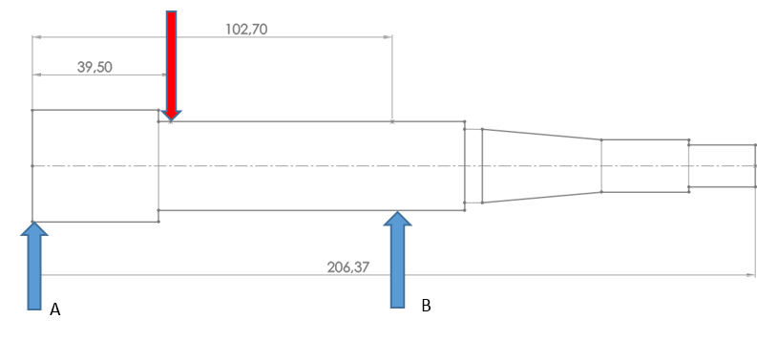
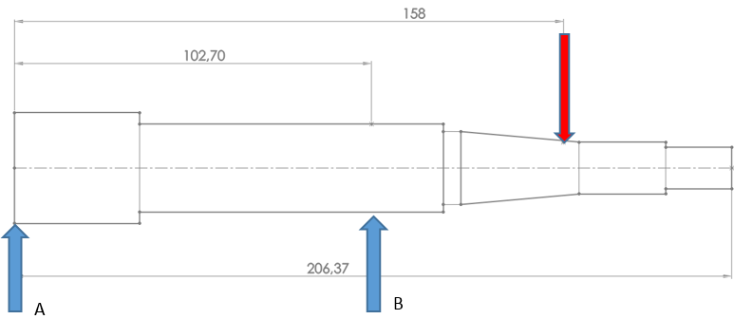
Plano xy
Plano xz

Slide 14
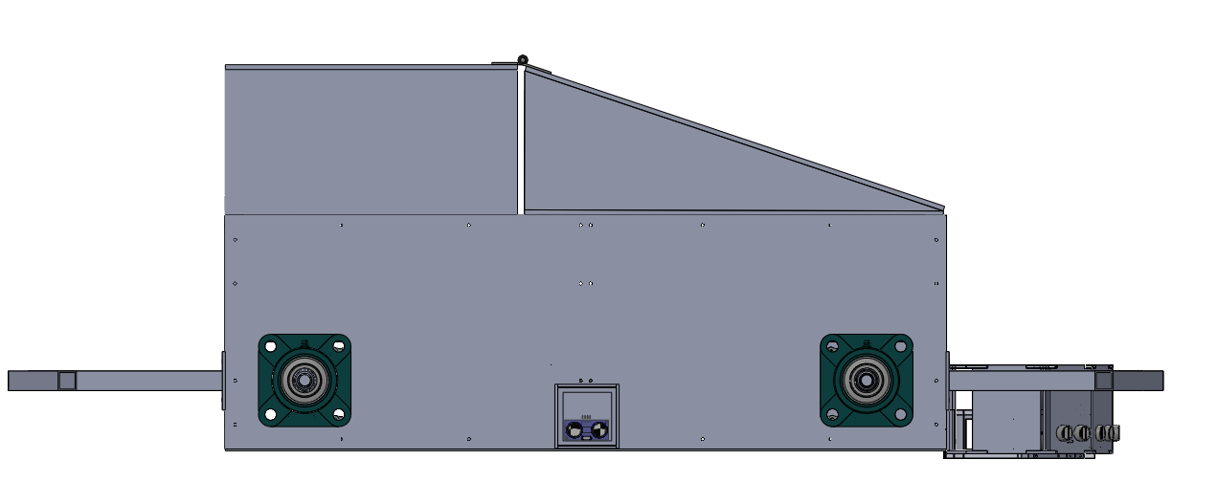
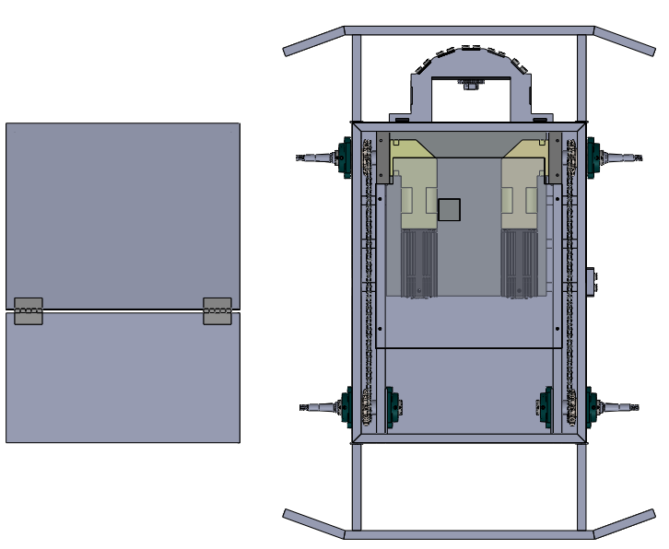
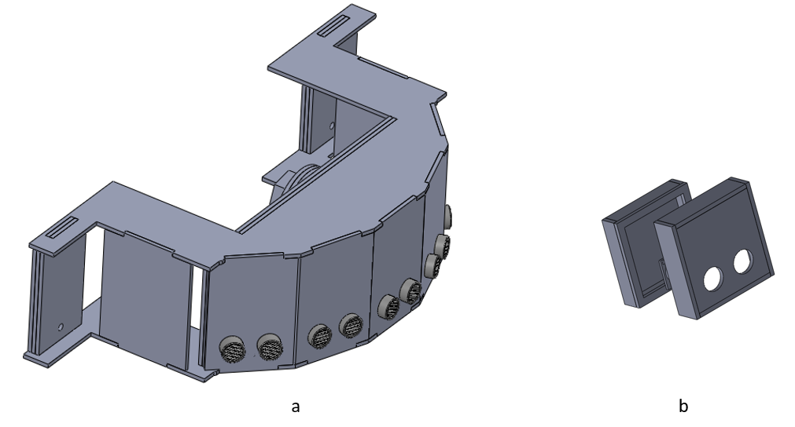
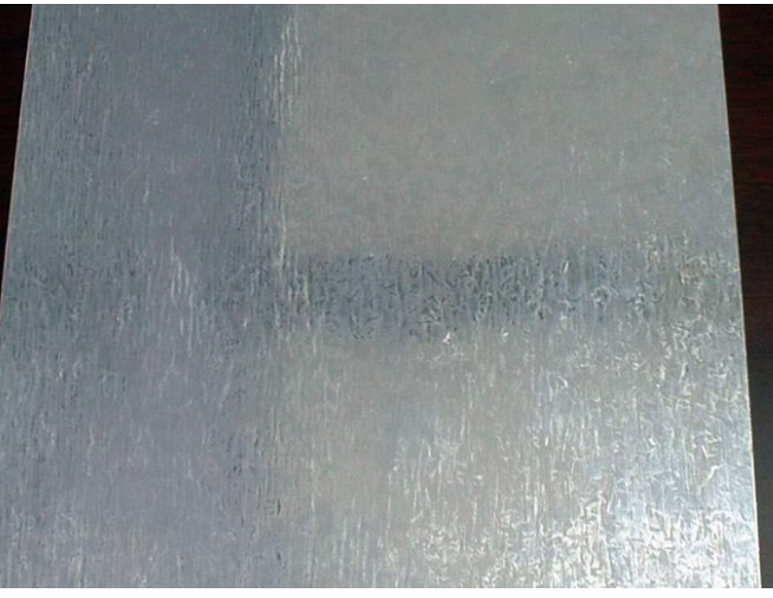
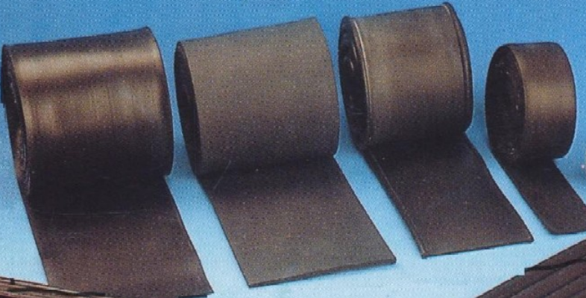
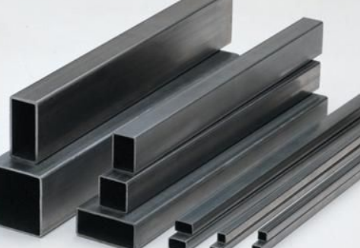
MÓDULO 2
Sujeción de elementos
Empaques de caucho
Carcasa sensores
Estructura de acero A36
Cobertura
Notes:
A36(mayor resistencia, facilidad de ensamble),
evitando que se oxide. El acero galvanizado también es un material con un acabado más duradero, resistente a las rayaduras
Debido a la necesidad de desensamblar la plataforma la mejor opción es el empaque de caucho lo cual permitirá la impermeabilización interna de la plataforma robótica sin restarle la capacidad de ser desensamblada para mantenimiento, o mejoras.

Slide 15
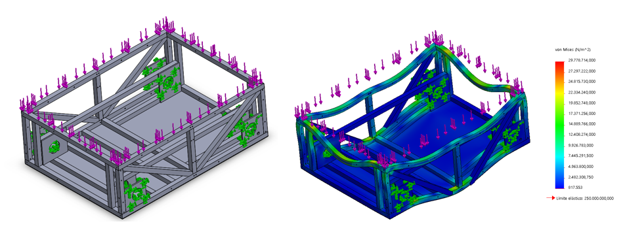
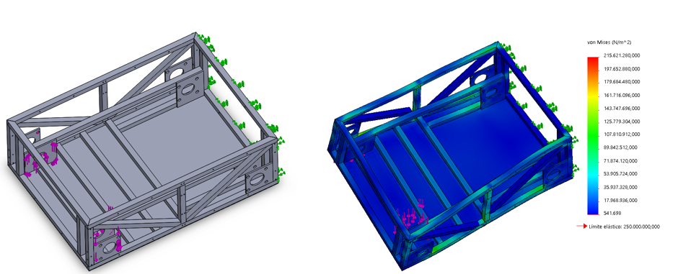
MÓDULO 2
Carga total
Tren delantero
Torque
Notes:
Fuerza de 800N
fuerza de 1500N principio de trabajo y energia

Slide 16
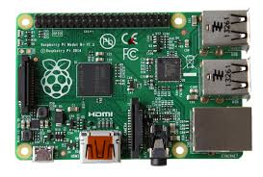
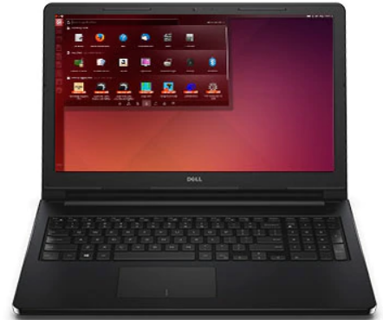
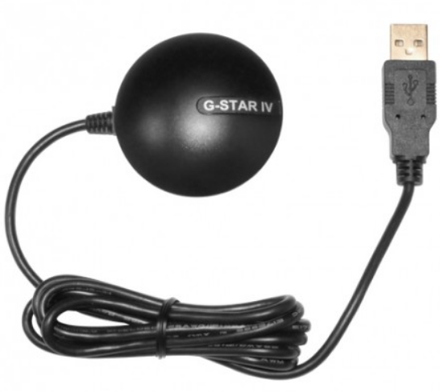
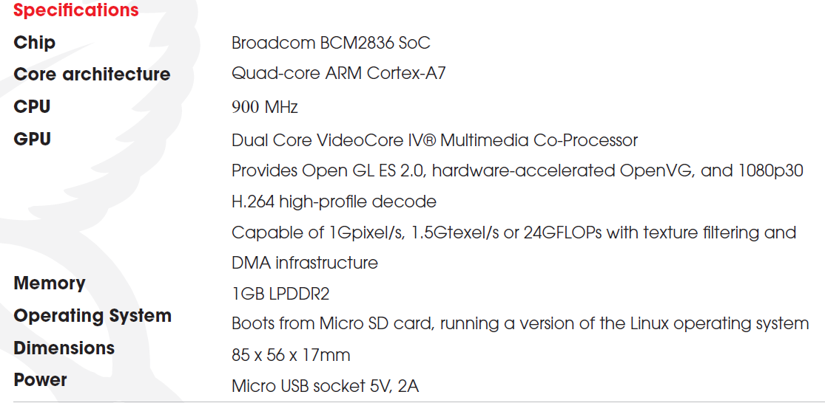
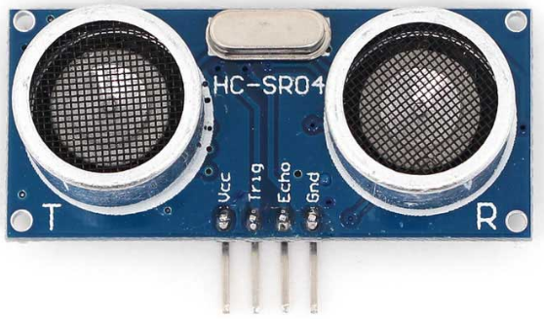
MÓDULO 3
BU-353-SA
HC-SR04

Slide 17
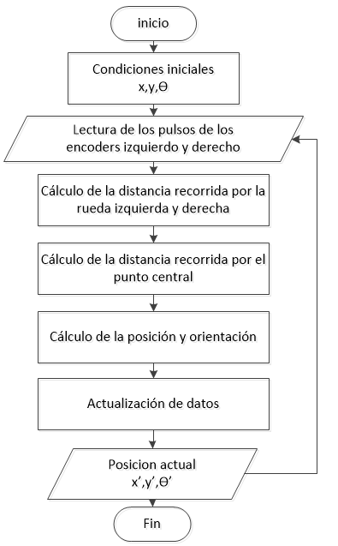
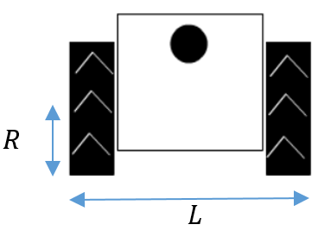
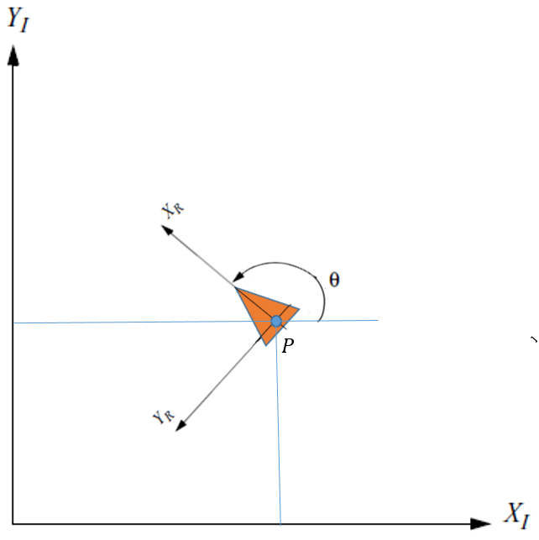
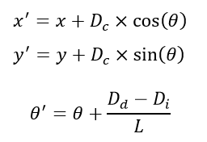
Nodo odom
$$D_{d}$$
$$D_{c}$$
$$D_{i}$$
$$D_{d}=2πR×\frac{∆P_{d} }{N}$$
$$D_{c}=\frac{D_{i}+D_{d} }{2}$$
$$D_{i}=2πR×\frac{∆P_{i} }{N}$$
Fuente: (Bräunl, 2006).
Notes:
La odometría es un método para la estimación de la posición de un vehículo

Slide 18
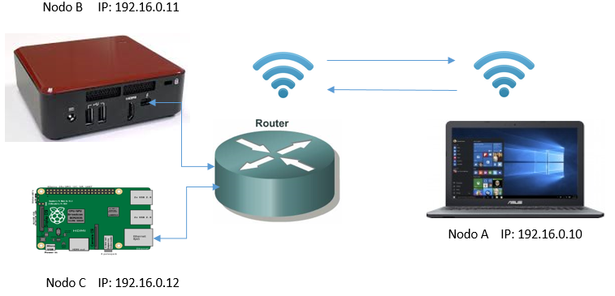
MÓDULO 4
Notes:
Gracias a la gran capacidad de manejo de datos y velocidad de transferencia de los mismos, que caracteriza a la tecnología WLAN, permite cubrir en tiempo real la recepción y envío de datos
Intercambio directo de información en cualquier formato, entre los ordenadores interconectados,

Slide 19
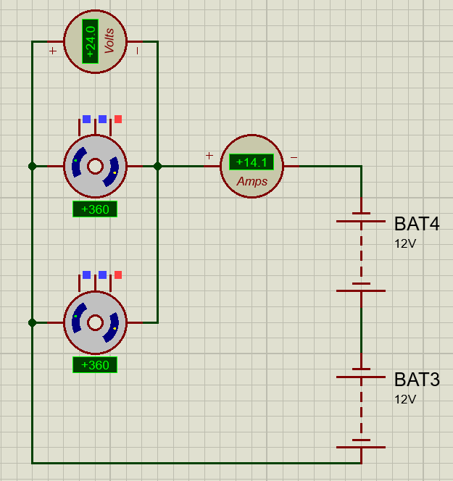
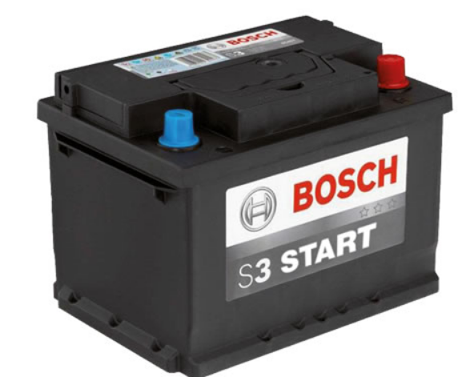
MÓDULO 5
Sistema de Control
Fuente de 5V
Fuente de 19 V
Fuente de 12V
Sensores
tarjeta de adaquisicion
CPU
GPS
Router
Elemento | Amperaje (A)
Smart Motor | 14,37
Smart Motor | 14,37
Computadora abordo | 4,76
Raspbery PI | 0,8
Router | 1
Sensores | 0,5
GPS | 0,55
Amperaje total | 36,35

Slide 20
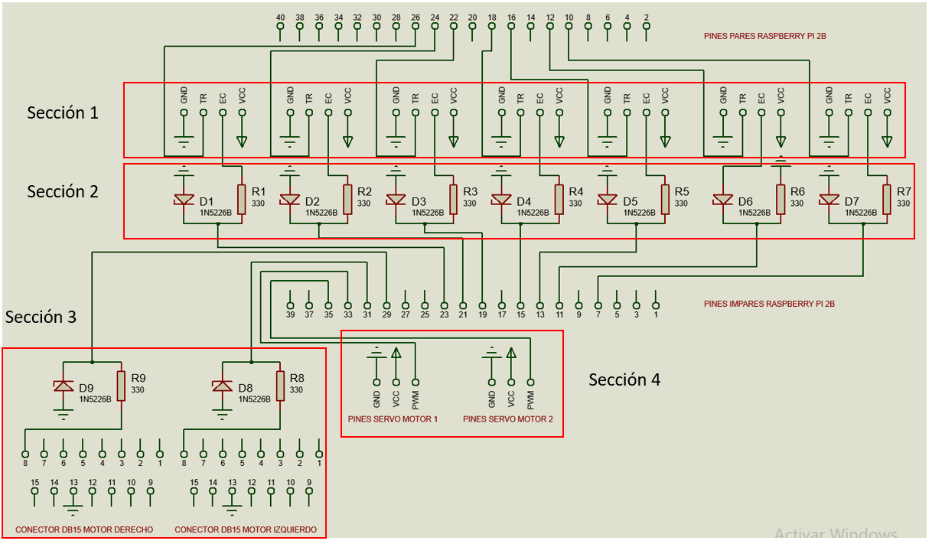

Slide 21
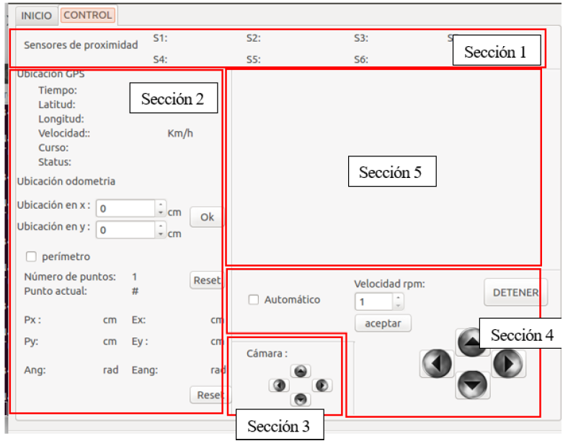
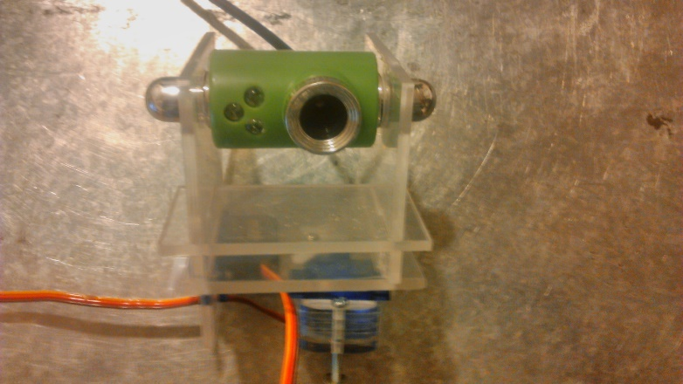
MÓDULO 6
Característica | Magnitud
Sensor de imagen | color CMOS
Cuadros por segundo | 25 Fps en adelante
Angulo de visión | desde 3cm
balance de blancos | automático
Compensación de color | automático
Formato de imagen | 24bit RGB
I/O interfaz | USB 2.0
Notes:
Debido al costo y a la facilidad de instalación y control se seleccionó la cámara web

Slide 22
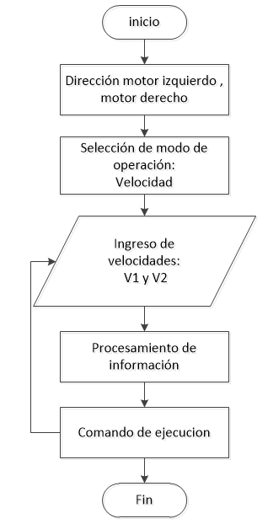
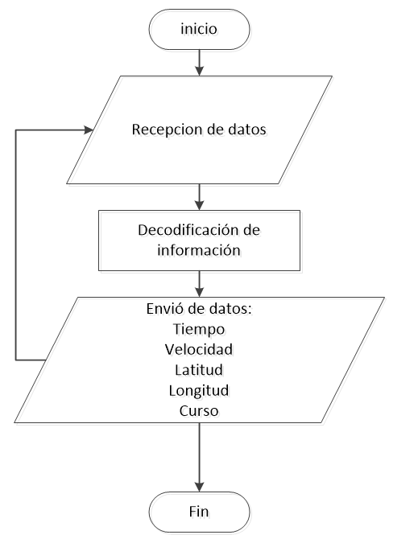
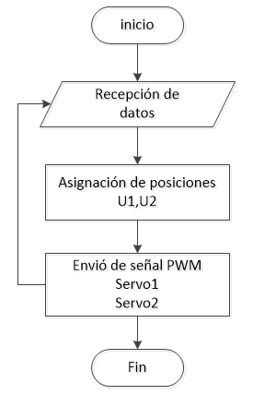
Nodo motor
Nodo gps
Nodo servo

Slide 23
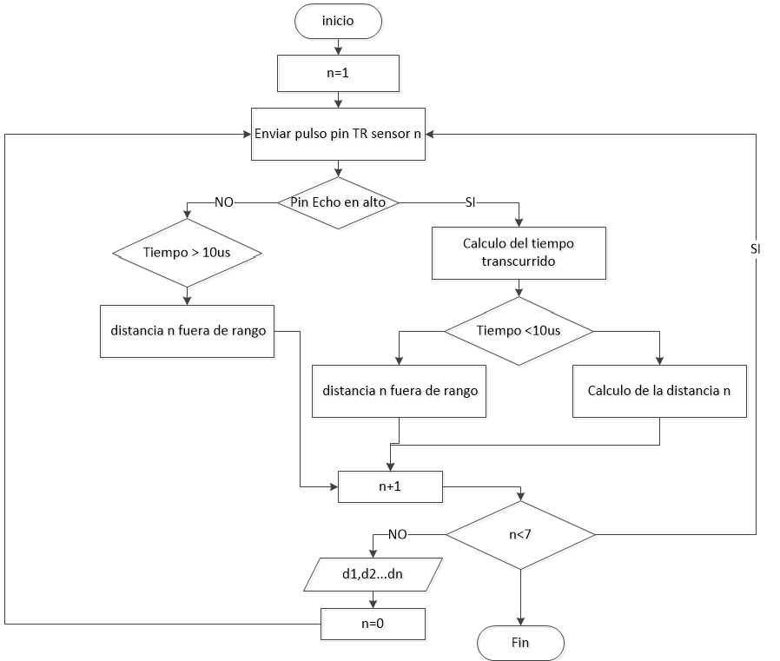
Radar

Slide 24
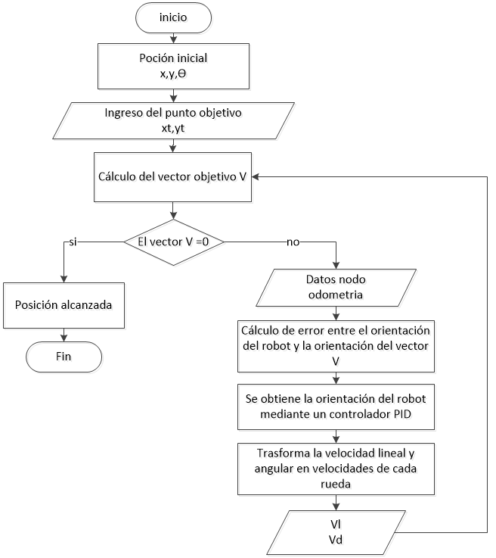
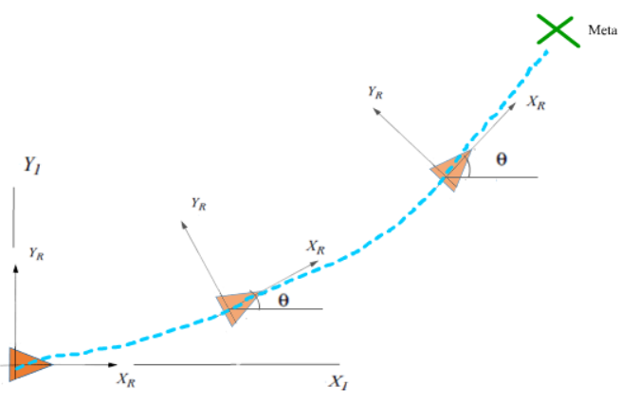
ir a la meta Nodo gtg

Slide 25
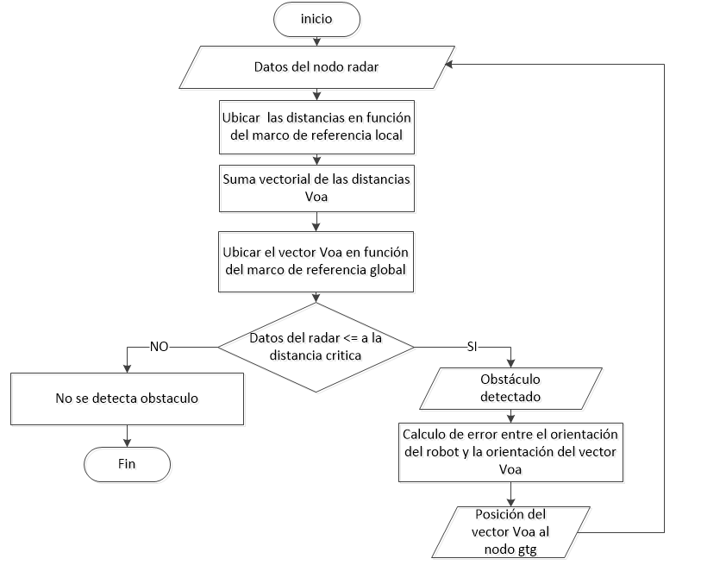
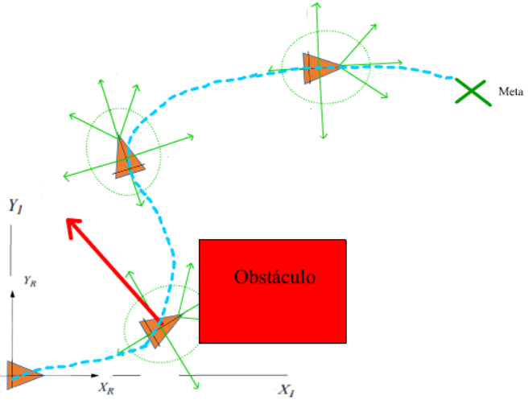
Evasión de obstáculos Nodo OA

Slide 26
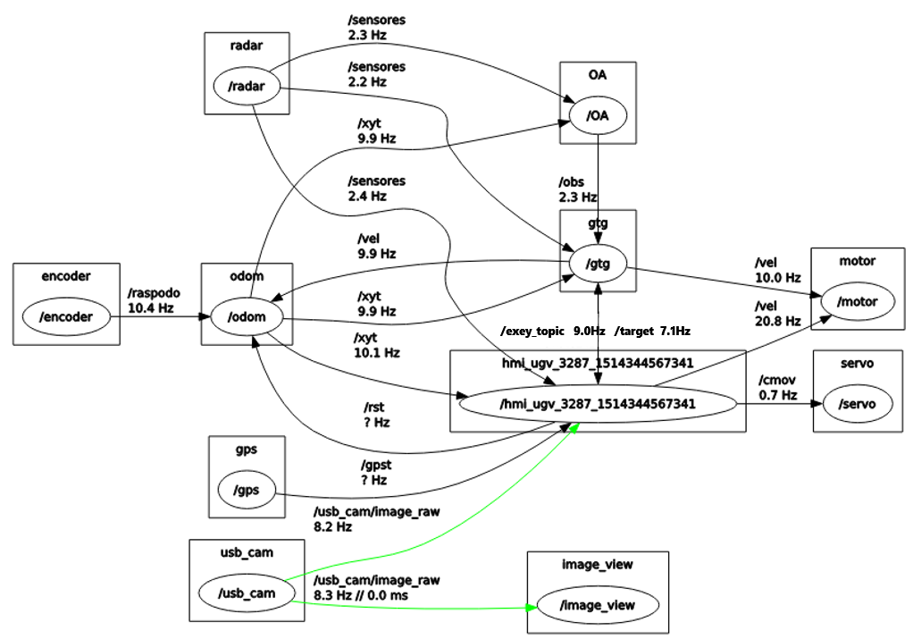

Slide 27
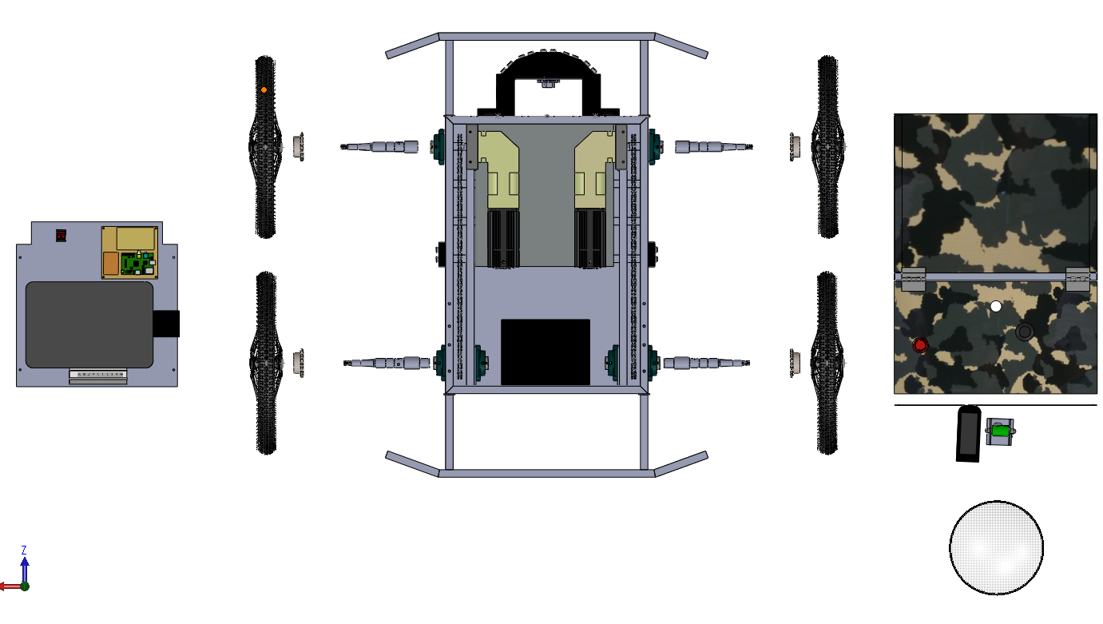
CONCEPTO FINAL

Slide 28
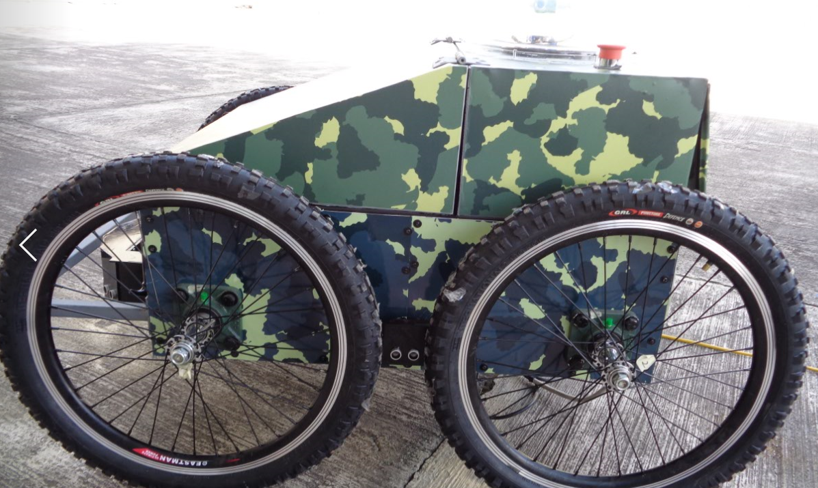
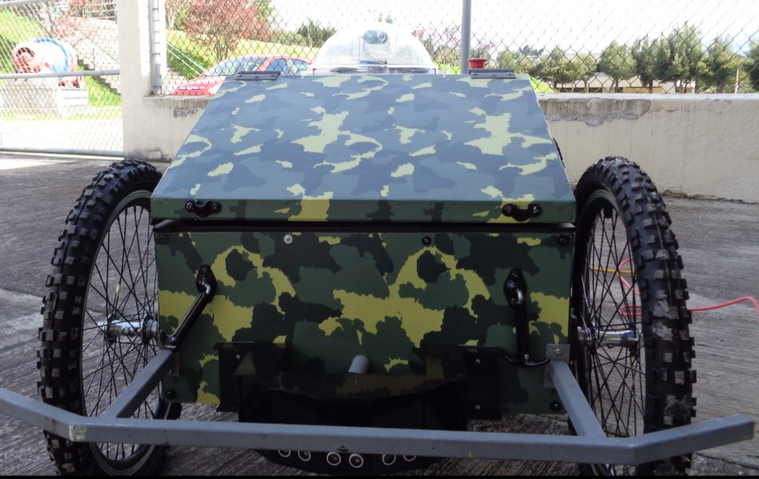
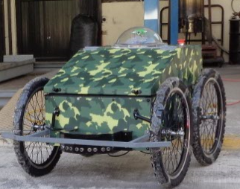
CONCEPTO FINAL

Slide 29
CONSTRUCCIÓN
Chasis
Acople L
Coberturas laterales
Parachoques
Empaques

Slide 30
Procesos de manufactura
Refrentado
Cilindrado
Taladrado
Mandrinado
Roscado
Taladrado
Roscado
Tronzado

Slide 31
Ejes terminados

Slide 33
Elaboración de cables para comunicación y alimentación
Elaboración placa de acondicionamiento

Slide 34
Ensamble de elementos mecánicos

Slide 35
PRUEBAS
IP | Equipo | Computadora central | CPU Abordo | RaspberryPI
192.168.1.4 | CPU central | - | Si | Si
192.168.1.2 | CPU Abordo | Si | - | Si
192.168.1.3 | RaspberryPI | Si | Si | -

Slide 36
Nodo gps
Paquete perception
Nodo radar
Nodo encoder

Slide 37
Desempeño mecánico
Terreno | Línea recta | Desviación [cm] | Giro | Dificultad
Concreto | Si | 3 | Si | Alta
Asfalto | Si | 4 | No | Alta
Césped | Si | 5 | No | Alta
Tierra | Si | 6 | Si | Alta
Tierra húmeda | Si | 10 | Si | Media
Altura [cm] | Supera
5 | Si
10 | Si
15 | Si
20 | No
Debido al peso del vehículo
Se necesita para esta configuración
motores en cada rueda
Para el diseño solo se conto con 2
motores se logro tener dos motores
100% operativos aunque al principio se tenían 4 motores

Slide 38
Cuestas
Terreno | Inclinación | Dificultad
Cemento | 10 | Ninguna
 | 20 | Media
 | 30 | Alta
Asfalto | 10 | Ninguna
 | 20 | Ninguna
 | 30 | Alta
Césped | 10 | Media
 | 20 | Alta
 | 30 | Alta
Tierra | 10 | Media
 | 20 | Media
 | 30 | Alta

Slide 39
Posición | A |  |  | B
Usuario | 200,200 |  |  | -300,200
Estimación | Cemento | Césped | Tierra | Cemento | Césped | Tierra
 | 190,180 | 170,185 | 180,175 | -275,190 | -270,180 | -280,170
Real | 190,180 | 210,215 | 185,190 | -280,190 | -320,170 | -275,195
Error porcentual estimación vs usuario
Puntos coordenados | A |  | B
 | x | y | x | y
Cemento | 5 | 10 | 8,33 | 5
Césped | 15 | 7,5 | 10 | 10
Tierra | 10 | 12,5 | 6,67 | 15
Error porcentual real vs usuario
Puntos coordenados | A |  | B
 | x | y | x | y
Cemento | 5 | 10 | 6,67 | 5
Césped | -5 | -7,5 | -6,67 | 15
Tierra | 7,5 | 5 | 8,33 | 3

Slide 40
Evasión de obstáculos
Duración de las baterías
Terreno | Evasión | Dificultad
Cemento | Si | Media
Asfalto | No | Alta
Césped | No | Alta
Tierra | No | Alta
Tiempo de uso (min) | Voltaje batería (V) | Porcentaje de carga
Inicio | 12.65 | 100
15 | 12.5 | 90
30 | 12.4 | 80
45 | 12.3 | 70
60 | 12.1 | 60

Slide 41
CONCLUSIONES
Superación de terreno inclinado
Superación de obstáculos
Dispositivos internos
Notes:
El diseño de la plataforma robótica móvil se enfocó en proporcionar un diseño modular con lo cual se facilita el mantenimiento y cambio de los elemento así como la posibilidad de añadir nuevos dispositivos o sistemas. Consiguiendo así un prototipo capaz de soportar condiciones adversas como polvo y lluvia, manteniendo intactos los componentes internos,

Slide 42
CONCLUSIONES
Sistema que dirige de un punto a otro autónomamente la plataforma robótica.
Diseño del sistema de control en el sistema operativo ROS+phyton+QT
Diseño de 9 nodos para el Sistema de control
Estructura similar a las añadir más

Slide 43
RECOMENDACIONES
Uso de materiales más livianos
Mayor número de sensores
Arquitectura de software, expansión de comportamientos, procesamiento externo
Notes:
La estructura de software que presenta la plataforma robótica permite delegar tareas de procesamiento a otros computadores externos que estén conectados a la red, lo cual abre las posibilidades a una cantidad muy extensa de procesamiento y almacenamiento de información, sin la necesidad de incrementar el peso, consumo energético, o la necesidad de incrementar las características del hardware interno de la plataforma.

Slide 44
GRACIAS!

